Slide 1
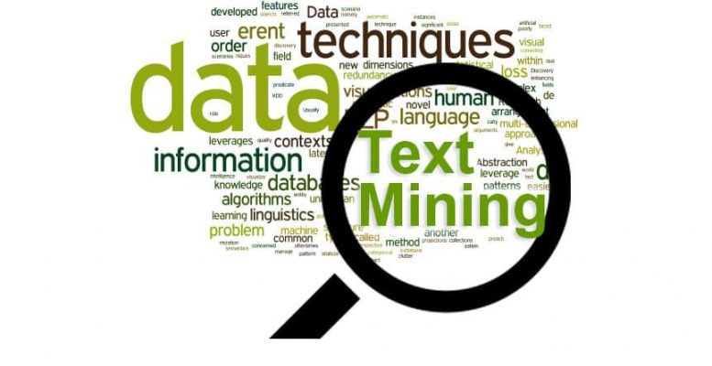
Tidytext İle Metin Madenciliği ve Duygu Analizi

Slide 2

Tidytext Nedir?
‘dplyr', 'ggplot2' ve diğer düzenli kütüphaneleri kullanarak metin madenciliği ve duygu analizi için ihtiyaç duyulan kütüphanedir.

Slide 3
Uygulama 1 Suç ve Ceza

Slide 4

Bu kitabı nasıl inceleyebilirim?
Bu kitabın tüm analizi için gerekli olan fonksiyonlara ‘’tidytext’’ ile ulaşabiliriz.

Slide 5
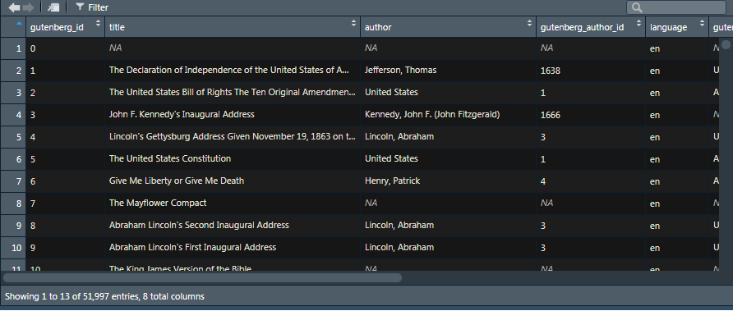
Veriyi Aktaralım
library(gutenbergr)
gutenbergr::gutenberg_metadata

Slide 6
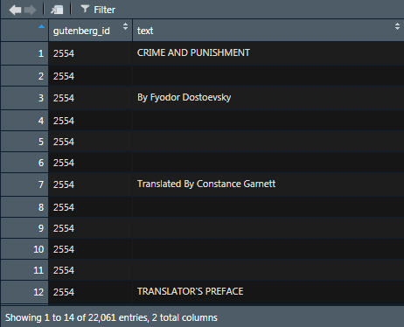
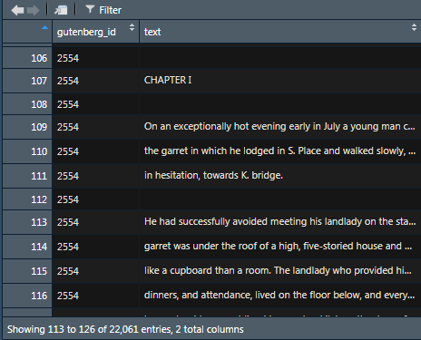
Veriyi Aktaralım
cap <- gutenberg_download("2554")

Slide 7
Önemli Fonksiyonlar
unnest_tokens: Metni tek tek kelimelere ayırır.
anti_join: İki tablo arasında ortak olan kelimeleri ortadan kaldırır.
inner_join: İki tablo arasında ortak olan kelimleri ele alır.

Slide 8
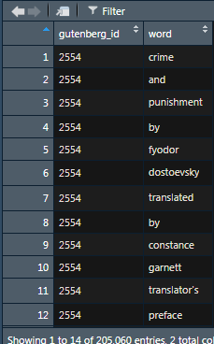
kelime <- cap %>% unnest_tokens(word, text)
Metinde yer alan kelimeleri tek tek elde ettik. Şimdi en çok kullanılan kelimeleri bulalım.

Slide 9
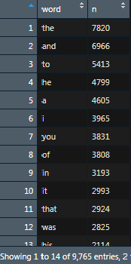
sirali <- kelime %>% count(word, sort = TRUE)
Yukarıda yer alan ve en çok kullanılan en 12 kelimenin bizim için hiçbir anlamı yok!!

Slide 10
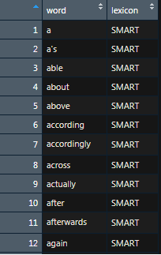
stop_words
stop_words, tidytext kütüphanesinin içinde bulunan bir veri setidir. İçerisinde the, a, an, for, after vs… gibi metin analizinde anlamı olmayan kelimeleri içerisinde barındırır.

Slide 11
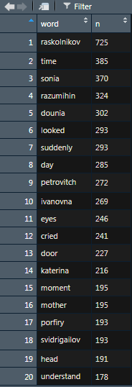

sirali <- kelime %>% anti_join(stop_words) %>% count(word, sort = TRUE)
Suç ve Ceza kitabında, stop words’ler atıldığında en çok kullanılan 20 kelime.
Top 10 kelimeye baktığımızda kitap ile ilgili hayali olarak bir cümle bile oluşturabiliriz;
‘Raskolnikov suddenly looked at Sonia.’

Slide 12
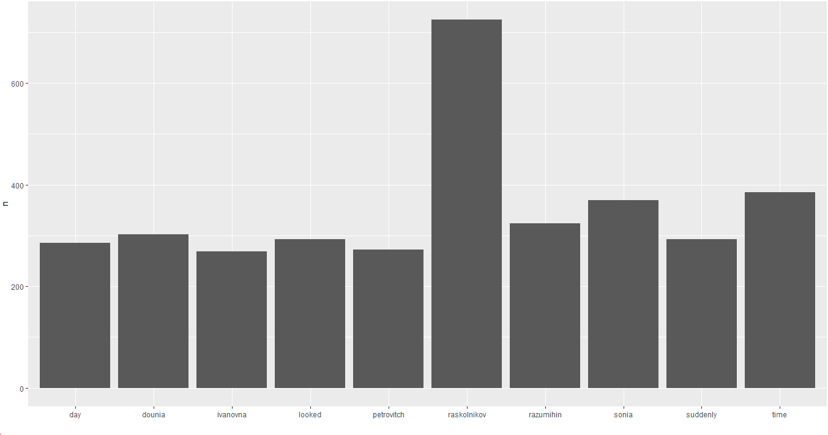
Görselleştirelim!
head(sirali, n=10) %>% ggplot(aes(word, n)) + geom_col()

Slide 13
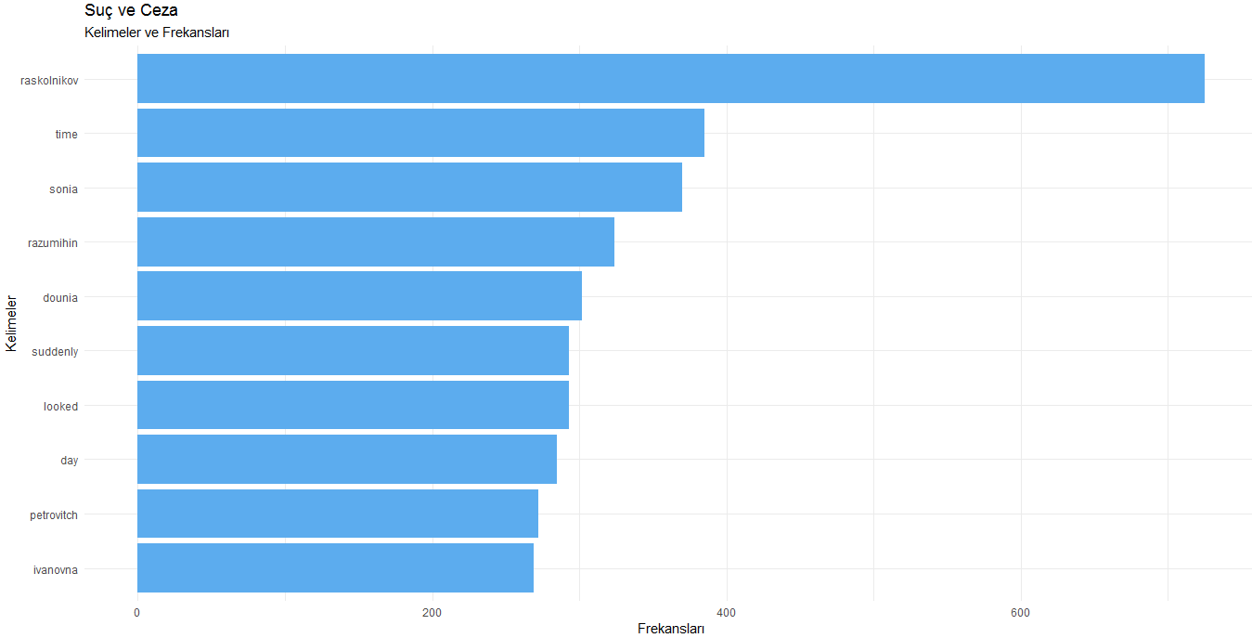
head(sirali, n=10) %>% ggplot(aes(reorder(word, n),n)) + geom_col(fill= "steelblue2", alpha = 1) + coord_flip() +labs(
x = "Kelimeler", y ="Frekansları",
title = "Suç ve Ceza", subtitle = "Kelimeler ve Frekansları") + theme_minimal()

Slide 14
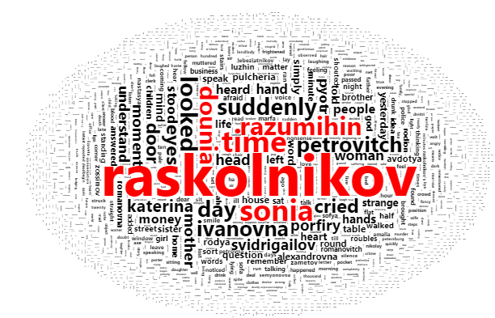
Kelime Bulutu
wordcloud2(sirali, size = 0.4, color = ifelse(sirali[,2]>300, 'red', 'black')) + WCtheme(1)

Slide 15
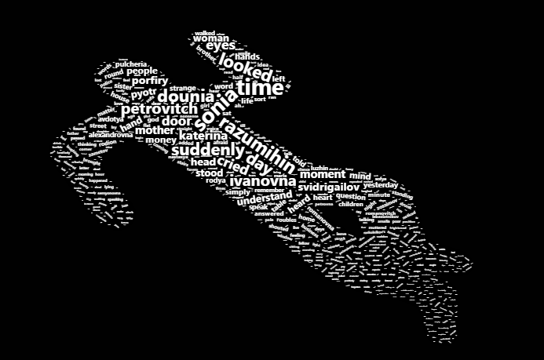
Kelime Bulutu
wordcloud2(sirali, figPath = "C:/Users/Pc/Desktop/suc.png", color = "white", backgroundColor = "black", size= 0.3)

Slide 16
Duygu Analizi Nedir?
Herhangi bir metnin içerisinde yer alan duyguların ortaya çıkarılmasını sağlayan analiz türüdür.
Metin verilerinin analiz edilmesi ve fikirlerin duygusal olarak sınıflandırılmasını sağlayan bir süreçtir.
Duygu analizindeki temel amaç, mutluluk, üzüntü, hayal kırıklığı, öfke gibi duyguları tespit etmektir.
Çalışmalar, genellikle 3 büyük sözlük üzerinden ilerler.

Slide 17
R Programlamada Duygu Analizi
Afinn | Bing | NRC
AFINN, -5 ve 5 arasında bir tamsayı ile değerlik için derecelendirilmiş İngilizce kelimelerin bir sözlüğüdür. 2477 kelimeyi içerir. | Bing sözlüğü, kelimeleri pozitif ve negatif olarak ikiye ayırıp değer döndürür. 6786 kelimeyi içerir. | NRC duygu sözlüğü, İngilizce kelimelerin ve sekiz temel duygu (öfke, korku, beklenti, güven, sürpriz, üzüntü, sevinç ve tiksinti) ve iki duygu (negatif ve olumlu) ile ilişkilerinin bir listesidir. 13901 kelimeyi içerir.

Slide 18
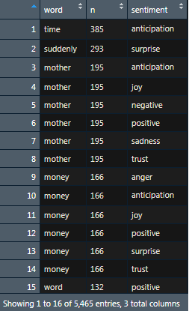
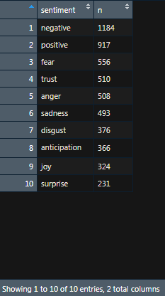
nrc <- sirali %>%
inner_join(get_sentiments("nrc"))
nrc_duygu <- nrc %>% count(sentiment, sort = TRUE)
NRC

Slide 19
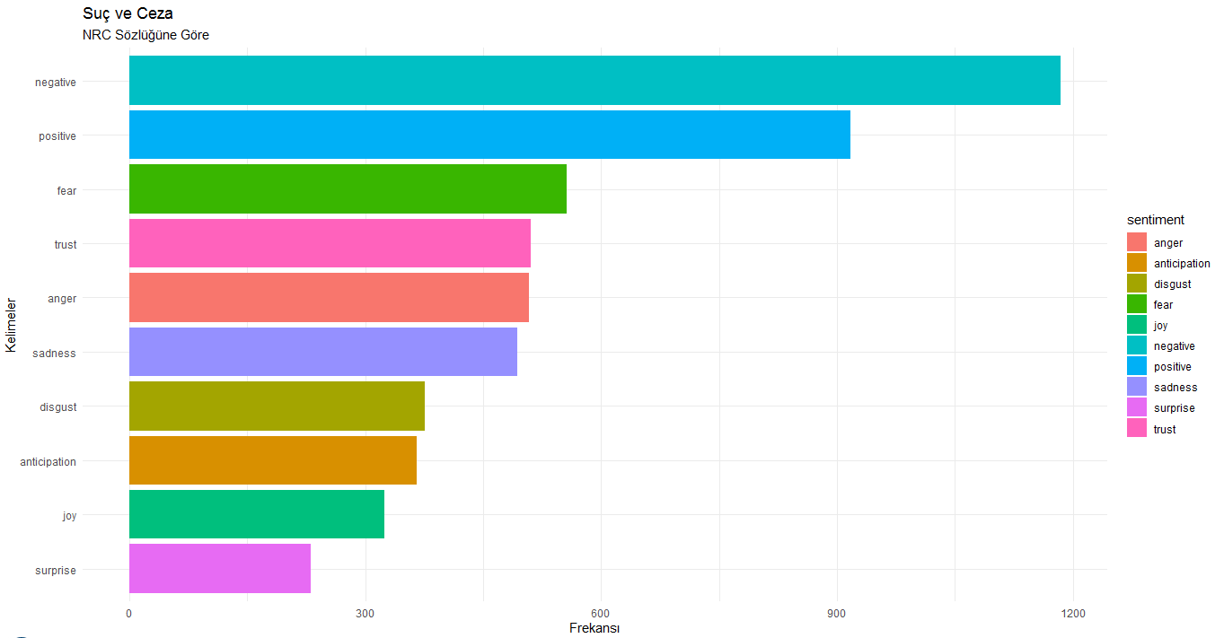
nrc %>% count(sentiment, sort = TRUE) %>% ggplot(aes(reorder(sentiment, n),n, fill = sentiment)) + geom_col() + coord_flip() + labs(x = "Duygu", y ="Frekansı",
title = "Suç ve Ceza", subtitle = "NRC Sözlüğüne Göre") + theme_minimal()

Slide 20
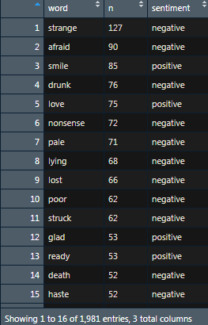
bing <- sirali %>%
inner_join(get_sentiments("bing"))
BING

Slide 21
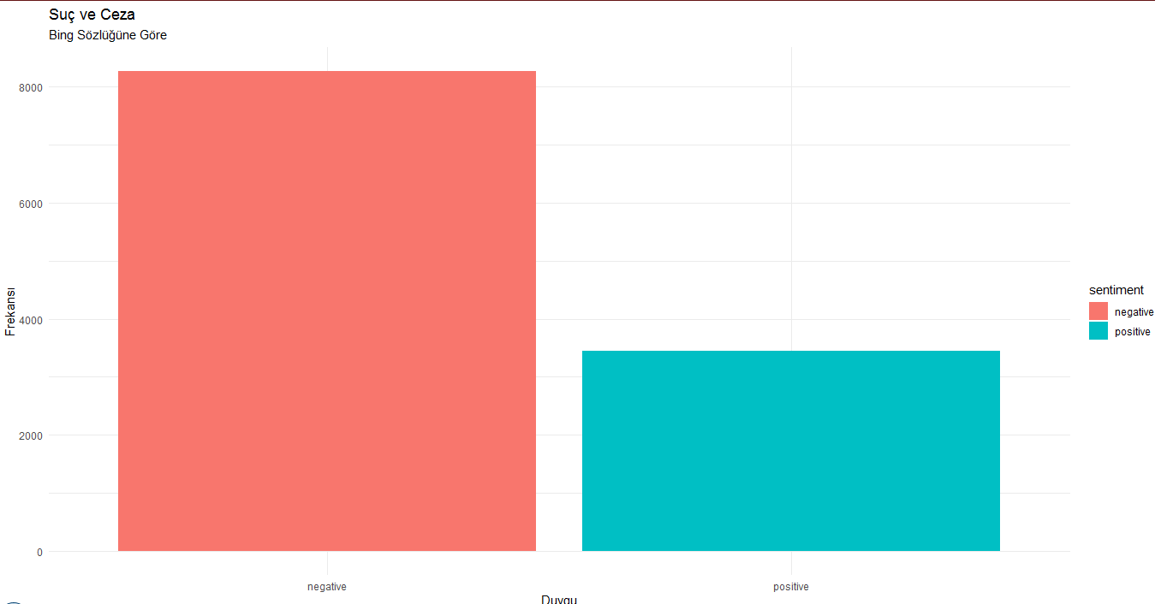
bing %>% ggplot(aes(sentiment, n, fill = sentiment)) + geom_col() + theme_minimal() + labs(x = "Duygu", y ="Frekansı", title = "Suç ve Ceza", subtitle = "Bing Sözlüğüne Göre")

Slide 22
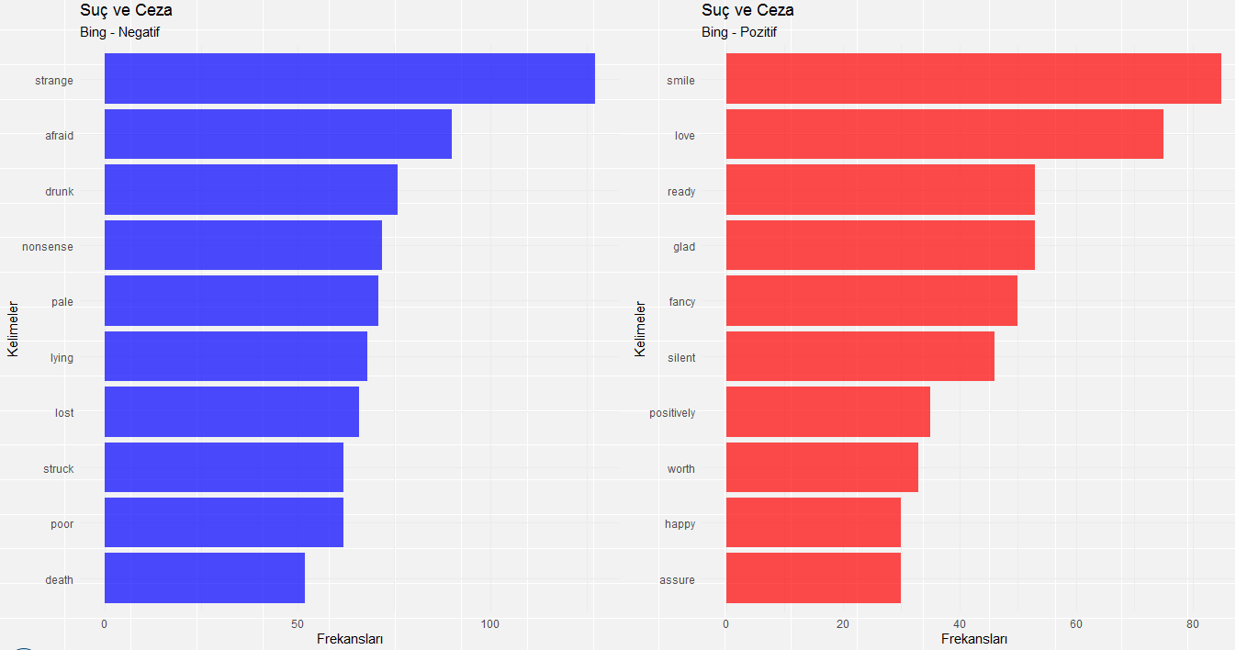
*pos_bing <- sirali %>% inner_join(get_sentiments("bing")) %>% filter(sentiment == "positive")
*neg_bing <- sirali %>% inner_join(get_sentiments("bing")) %>% filter(sentiment == "negative ")
*plot(arrangeGrob(neg_grap_bing,pos_grap_bing, nrow = 1, ncol = 2))

Slide 23
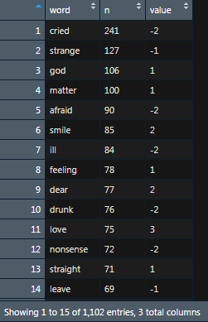
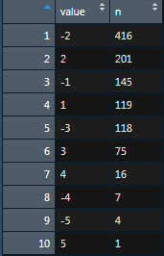
afinn <- sirali %>%
inner_join(get_sentiments("afinn"))
afinn_sayi <- afinn %>% count(value, sort = TRUE)
AFINN

Slide 24
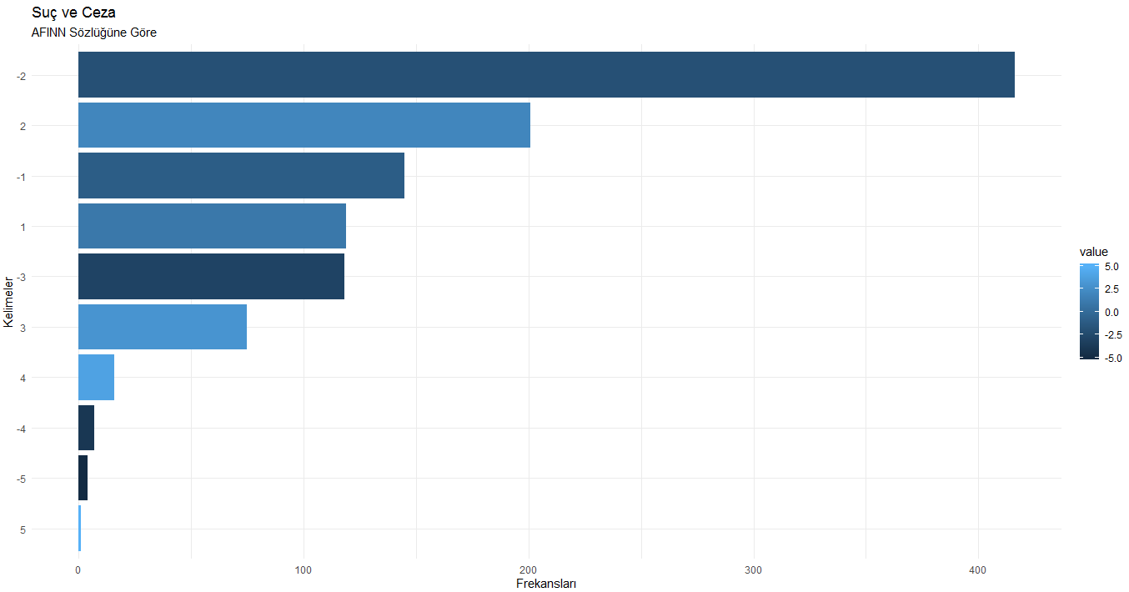
afinn %>% count(value, sort = TRUE) %>% ggplot(aes(reorder(value, n),n, fill = value)) + geom_col() + coord_flip() + labs(x = "Kelimeler", y ="Frekansları", title = "Suç ve Ceza", subtitle = "AFINN Sözlüğüne Göre") + theme_minimal()

Slide 25
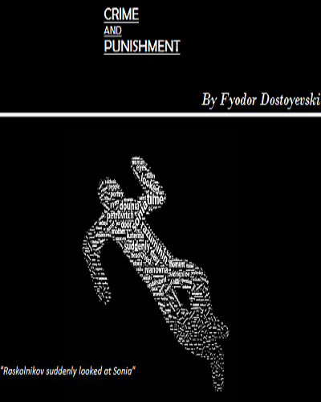

Slide 26
Uygulama 2 Atatürk - Stalin

Slide 27
Atatürk - Stalin
Bu uygulamada Atatürk ve Stalin’in önemli konuşmaları ele alınmıştır.
Atatürk için Gençliğe Hitabe ve 10. Yıl Nutku adlı konuşmaları,
Stalin için ise Zafer Konuşması ve 24. Yıl Dönümü adlı konuşmaları incelenmiştir.

Slide 28
Atatürk - Stalin
Kelime Frekansı
Kelime Frekansı
Kelimeler | Frekans
Turkish | 19
Nation | 14
National | 6
Republic | 6
Civilisied | 5
Circumstances | 4
Country | 4
Day | 4
future | 4
independence | 4
Kelimeler | Frekans
German | 25
Army | 15
Country | 15
War | 14
Germany | 12
İnvaders | 11
Red | 10
Victory | 9
Troops | 8
Enemy | 8

Slide 29
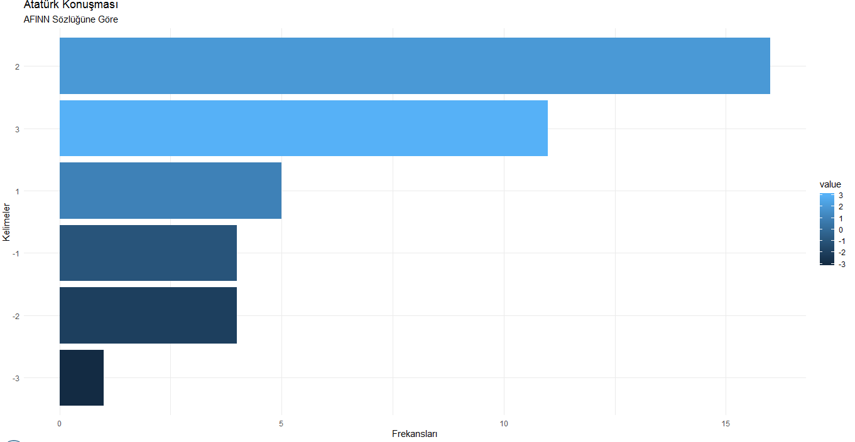
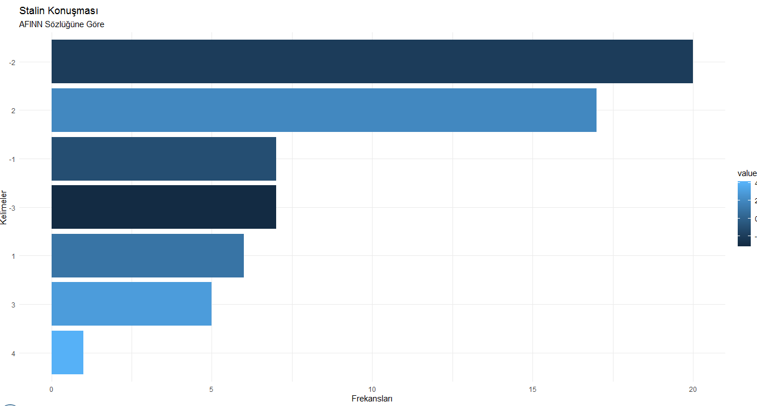
Atatürk - Stalin
Afinn Grafiği
Afinn Grafiği

Slide 30
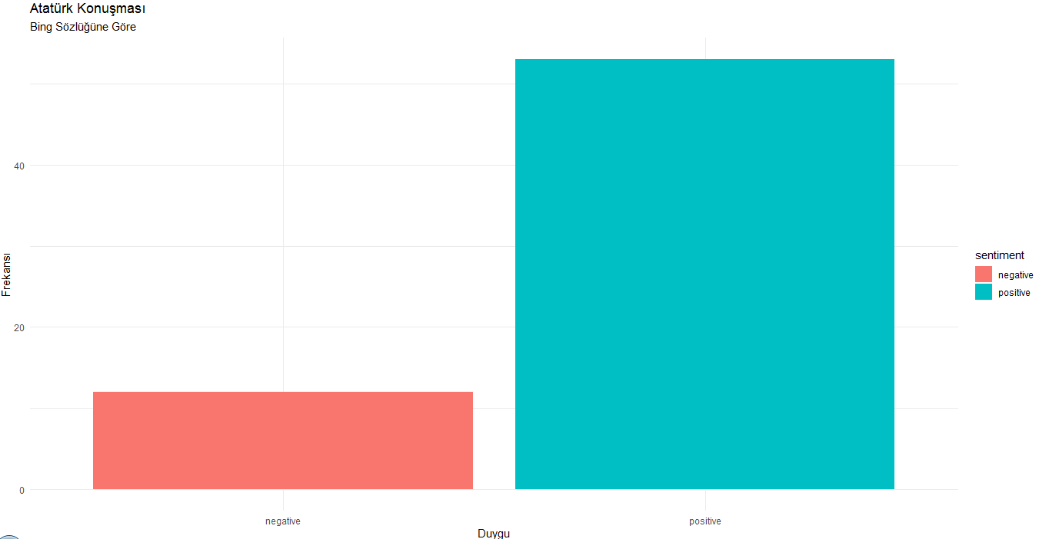
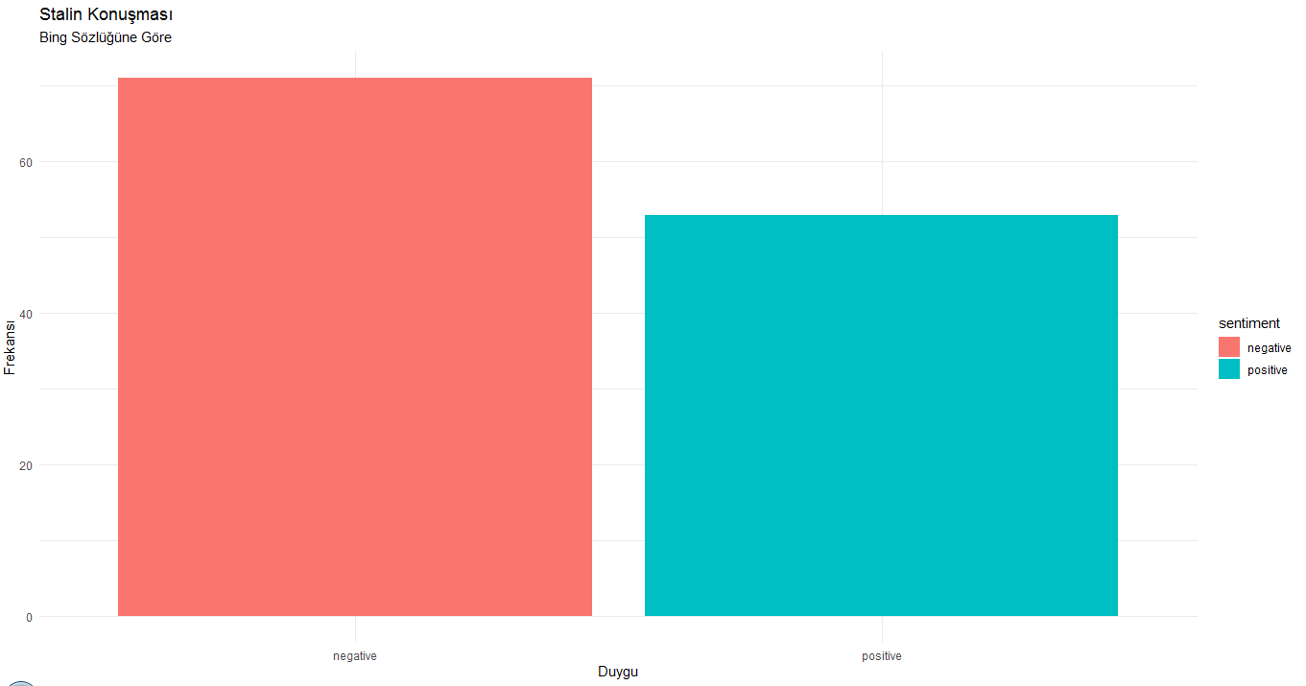
Atatürk - Stalin
Bing Grafiği
Bing Grafiği

Slide 31
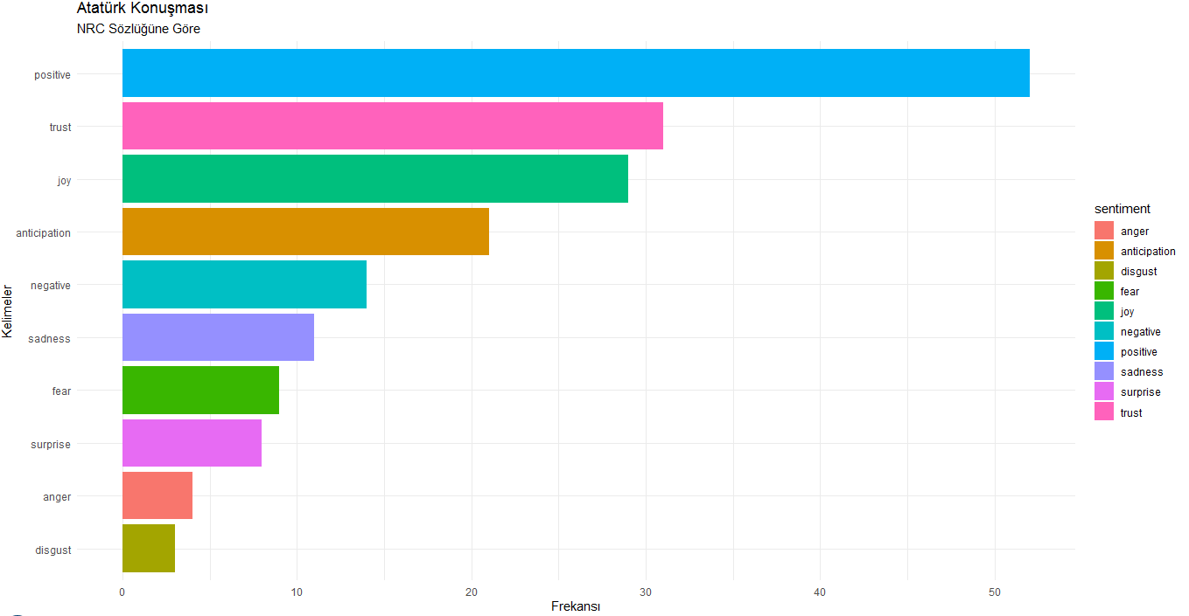
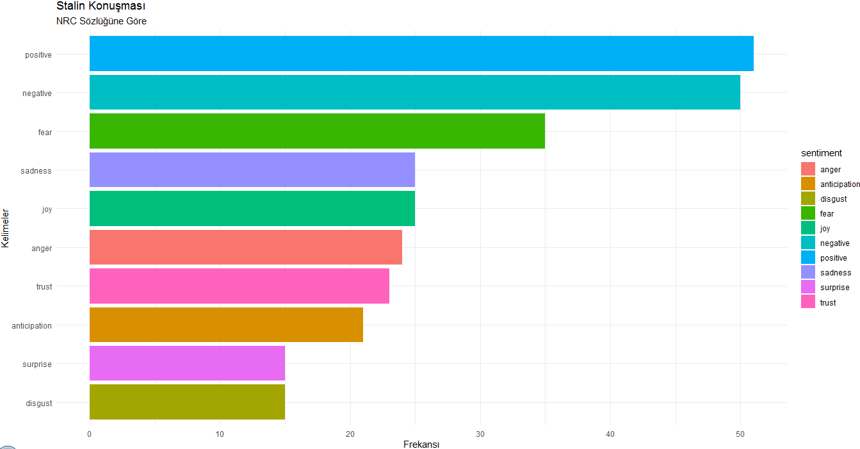
Atatürk - Stalin
NRC Grafiği
NRC Grafiği

Slide 32
KAYNAKLAR
https://www.tidytextmining.com/
Lui, B. (2015). Sentiment Analysis Mining Opinions, Sentiments and Emotions, Cambridge University Press, USA.
Ashna, M. P. and Sunny K. A. (2017). Lexicon based sentiment analysis system for malayalam language, Proceedings of the IEEE International Conference on Computing Methodologies and Communication, 777-783.
http://saifmohammad.com/WebPages/NRC-Emotion-Lexicon.htm
https://monkeylearn.com/sentiment-analysis/
https://www.analyticsinsight.net/benefits-of-sentiment-analysis-for-businesses/
https://cbail.github.io/SICSS_Dictionary-Based_Text_Analysis.html

